Slide 1

支援服務
阿里山國中小 黃婕懿老師

Slide 2
目錄
巡迴輔導(特教中心)
特教學生助理人員(特教中心)
專業團隊(特教中心)
教育輔助器材(特教中心)
交通補助(縣府學特科)
身心障礙幼兒之「獎勵招收單位」及「教育補助」(特教中心)
私立幼兒園「教保服務人員在職進修身心障礙專業知能」
及「進用合格學前身心障礙特殊教育教師」(縣府學特科)
身心障礙學生就讀普通班減少班級人數(縣府學特科)

Slide 3
1 巡迴輔導

Slide 4
巡迴輔導─巡迴輔導教師提供直接及間接服務
對象：
就讀本縣幼兒園，經鑑輔會鑑定安置之幼生，安置不分類巡迴輔導班。
申請流程：
每學期於收到巡迴輔導幼生名單後，至特教通報網線上申請服務。
注意事項：
每次巡迴輔導教學結束後務必至特教通報網填寫到校回報。

Slide 5
2 特教學生助理人員

Slide 6
特教學生助理人員─
補助經費聘用特教學生助理人員
對象：
就讀本縣幼兒園，經鑑輔會鑑定安置之幼生，具重度以上障礙程度或
學習生活上有特殊需求，經評估確有特教學生助理人員需求者。
申請流程：
每年約4、5月提出下一學年服務申請，無法配合期程之特殊個案請函文說明並檢附相關資料提出申請。核定通過後需至特教通報網做線上申請，
每學期一次。
注意事項：
助理人員之聘任需具高級中等以上學歷或符合身心障礙服務人員資格訓練
及管理辦法之法定人員。每學年結束須填寫考核表。

Slide 7
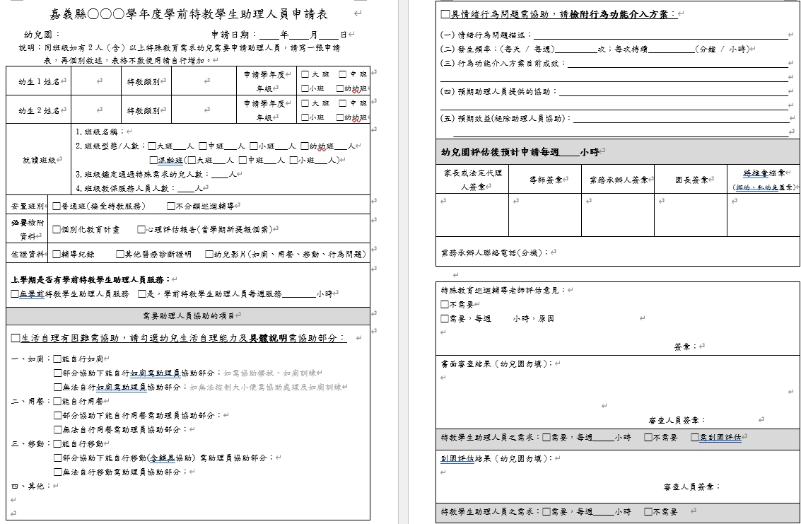
撰寫重點：
班級現況(幾位特生/師)
不要只描述特生問題和現況，
還要寫出預計助理員如何協助
若有情緒困擾要寫行為功能介入
學前助理員專用申請表下載路徑：嘉義縣特教資訊網→服務申請→0學前各項申請→特教學生助理員申請

Slide 8
3 專業團隊

Slide 9
專業團隊─物理、職能、語言治療師
舊案：線上(通報網)
新案：紙本(中心)+線上(通報網)
對象：
就讀本縣幼兒園，經鑑輔會鑑定安置之幼兒，經評估確有專業團隊需求者
申請流程：
原服務舊案每年1、8月上網(特教通報網)申請，經審核無誤後進行線上派案。
新個案盡量也於1、8月申請，如果要其他時間申請，有急迫需求再打到中心。
除線上申請外，需同時向特教資源中心提出紙本申請特教專業團隊服務，
經審核無誤進行線上派案。
注意事項：
個案之個別治療師到校期程應通知導師、家長與「巡迴輔導教師」，
並於每次服務結束後將治療師的建議提供給家長知悉。每次至特教通報網
填寫到校回報，每學期末填寫「行政績效評估」。

Slide 10
專業團隊服務申請說明與注意事項
並非學生符合申請資格而申請，而是經評估後確有需求，才申請
學校中的專團服務和醫院的復健治療目的不同，宜告知家長及老師
學校教師及專業人員學期初一個月內，服務重點為共同討論規劃服務學生之個別化教育計畫，
並將專業人員建議納入學期、學年教學目標中。
治療師到校服務時，應邀請相關導師或課程老師到場參與，並請校方協助聯絡學生家長到校參與。
每次服務可留部分時間(5-10分鐘)，供治療師與學生老師討論。
學校可事先準備部分教具，以便專業人員與輔導個案互動。
若服務過程中，如須拍照，應先徵得家長同意。

Slide 11
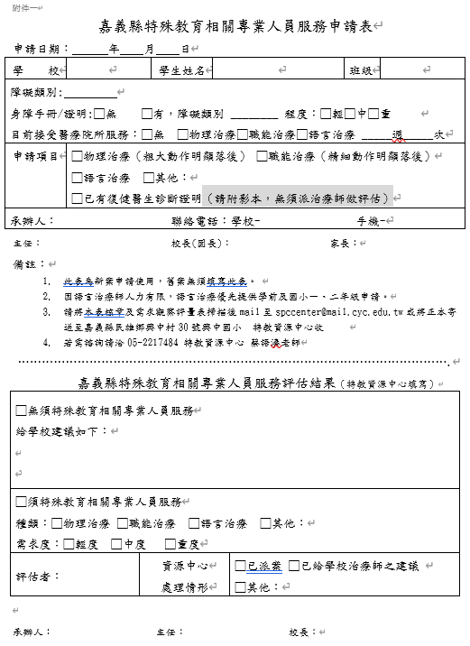
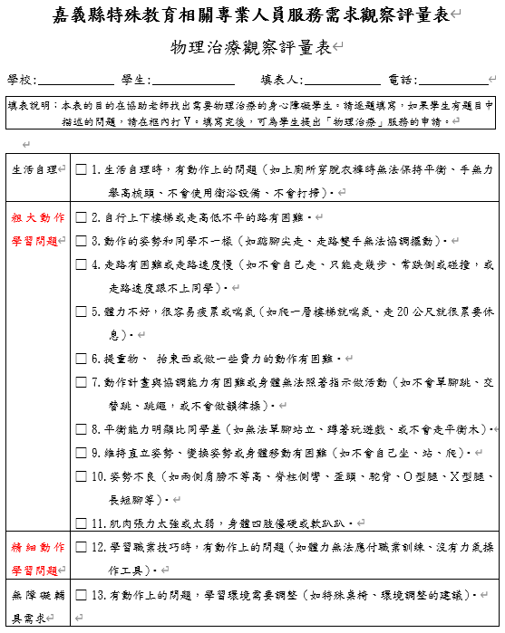

Slide 12
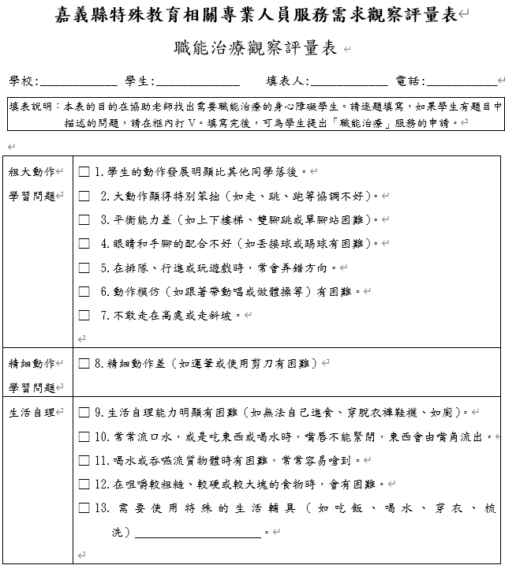
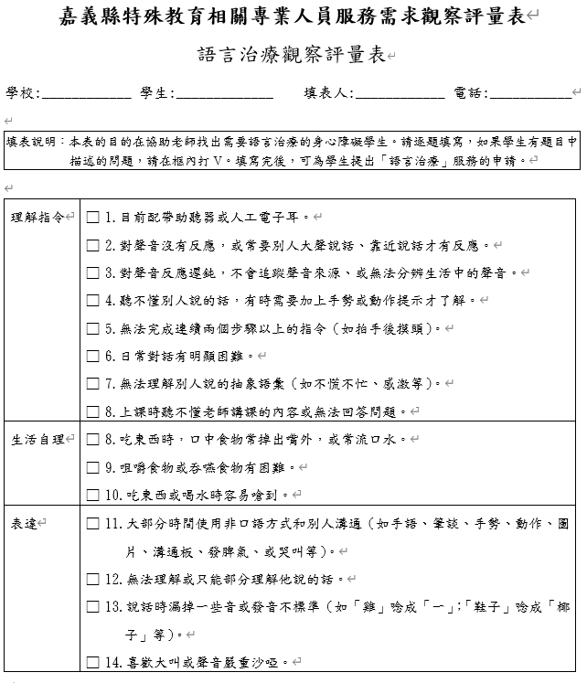

Slide 13
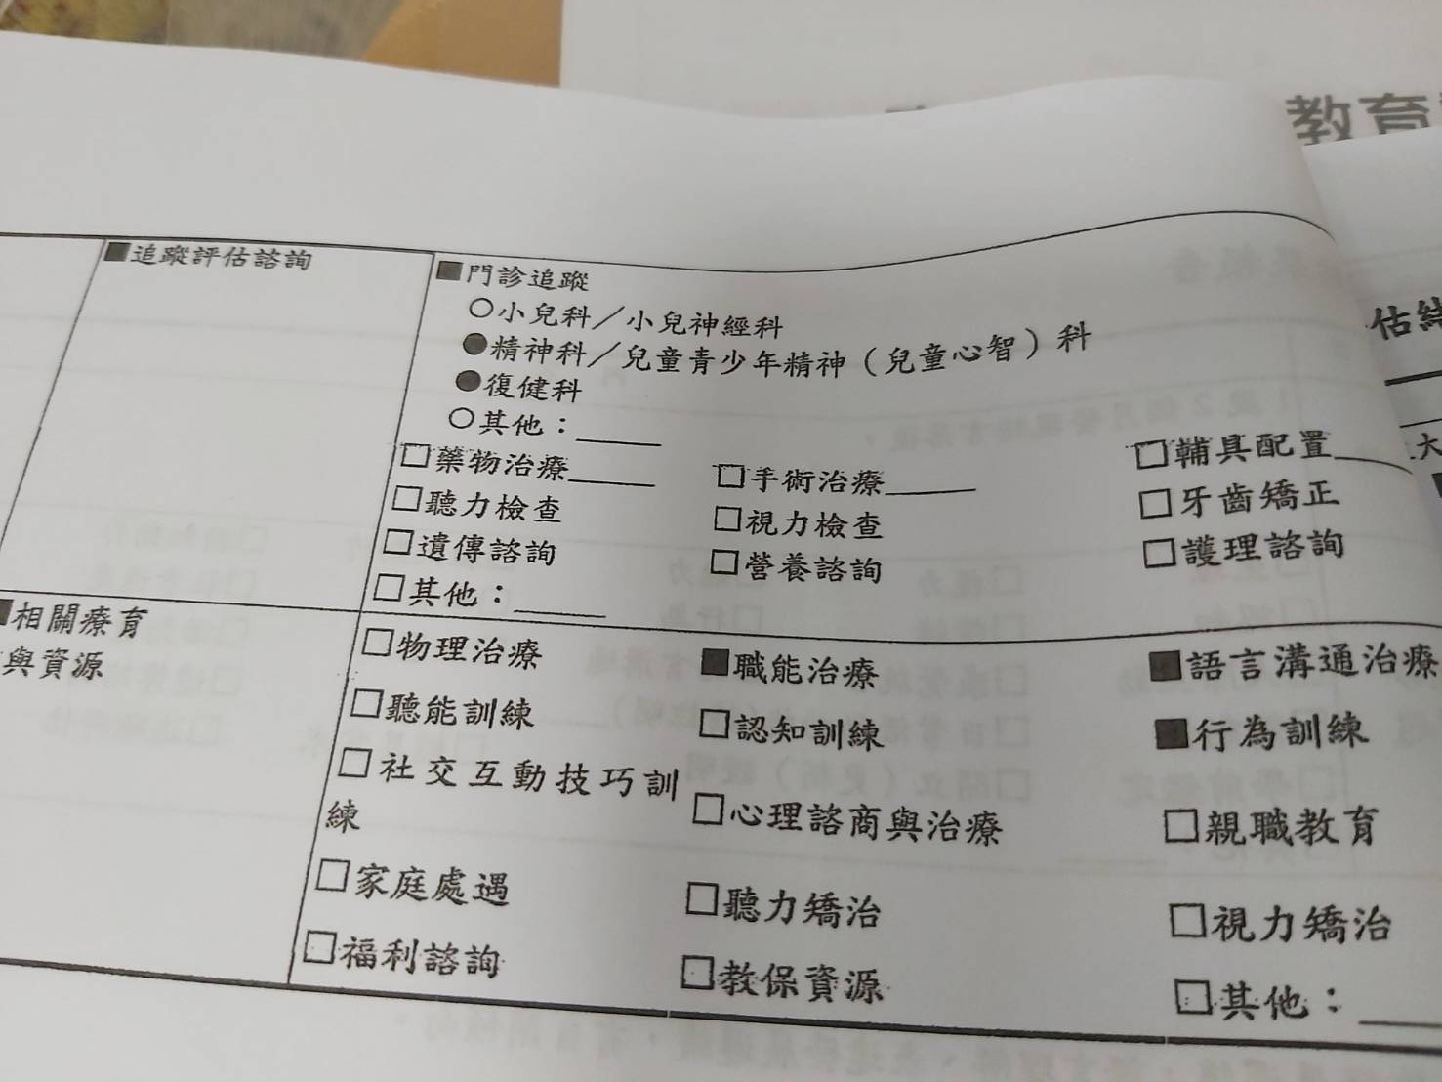
這是一個新個案，討論後確認個案需要
申請物理、職能、語言治療
需要準備哪些表單呢？
1.申請表
2.聯評報告影本
(畫起來職能、語言)
3.評量表(物理)

Slide 14
4 教育輔助器材

Slide 15
教育輔助器材─輔具
對象：
就讀本縣幼兒園，經鑑輔會鑑定安置之幼生，經評估確有輔具需求者。
申請流程：
發現需求隨時可申請，填寫申請表寄送至特教資源中心。
借用中的輔具不需再提出申請。
維修申請：
填寫維修申請表，核章後以紙本方式寄至特教資源中心，
完成後請電話確認中心是否收到。

Slide 16
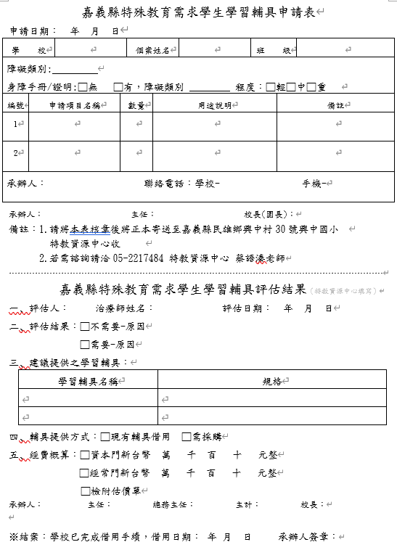
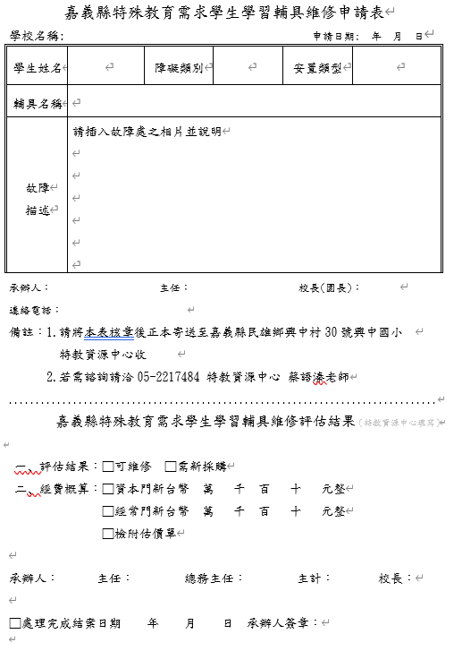

Slide 17
5 交通補助

Slide 18
交通補助
對象：就讀本縣幼兒園，經鑑輔會鑑定安置之幼兒，無法自行上下學者(因認知發展、行動能力、情緒與行為、健康或就學交通等原因)。
申請流程：每年9月、3月提出申請，填妥相關彙整表送至特教資源中心，並於特教通報網完成申請。
注意事項：
核定後檢附相關資料辦理撥款
附幼：統一收據、印領清冊。
鄉鎮市立：統一收據、印領清冊、納入預算證明書。
私幼：統一收據、印領清冊。

Slide 19
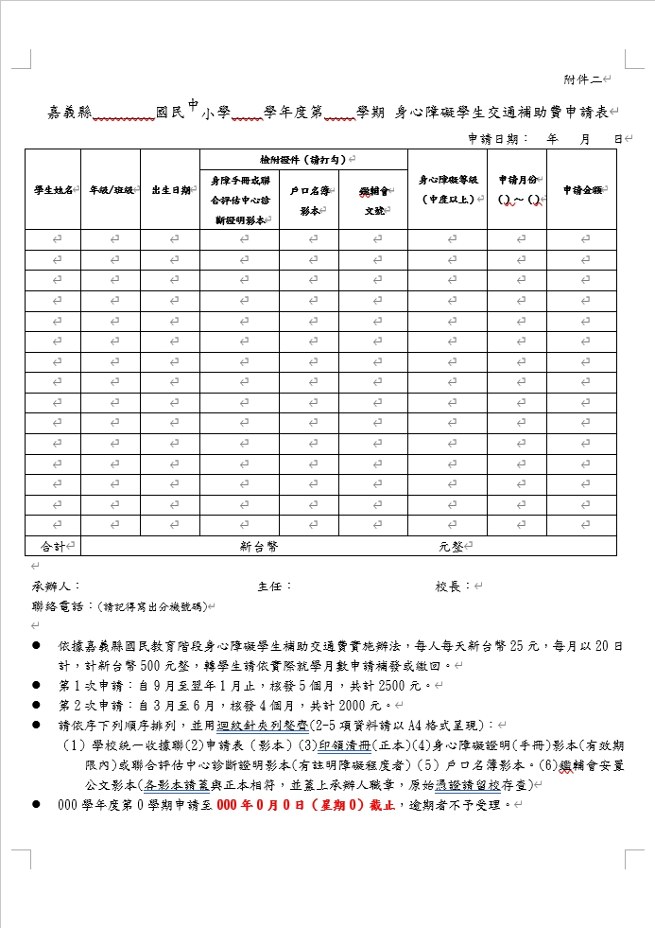
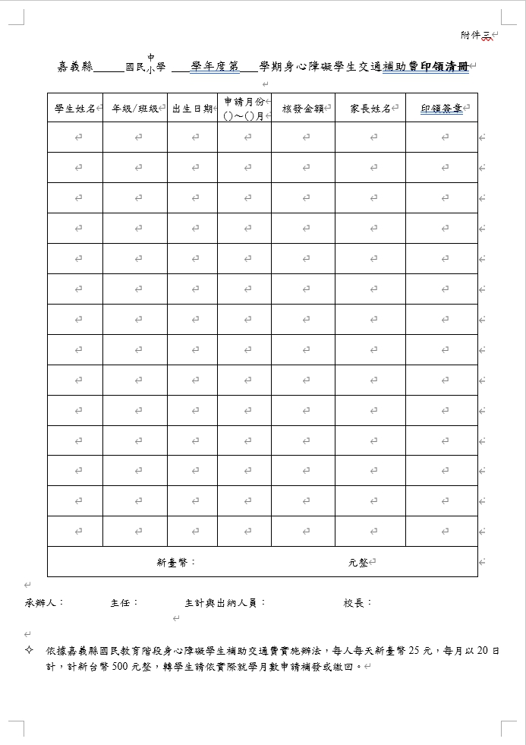

Slide 20
6 身心障礙幼兒之
「獎勵招收單位」及「教育補助」

Slide 21
身心障礙幼兒之「獎勵招收單位」及「教育補助」
補助對象及基準：
獎勵招收單位：立案私立幼兒園(機構)招收經鑑輔會安置之2足歲以上至入國小前之特殊需求幼兒，並提供特教服務(含擬定IEP)，每人每學期補助幼兒園(機構)5000元。
教育補助：2足歲至入國小前經鑑輔會安置就讀立案非準公共化私立幼兒園(機構)之特殊需求幼兒，每人每學期補助7000元。
申請流程：每年9月、3月提出申請，填妥相關彙整表送至特教資源中心。
注意事項：
IEP請注意勿漏寫(如，大班轉銜)或漏章。
若有鑑定安置中個案，請於鑑定完成接收後再製作清冊，以免文號不符。

Slide 22
7 私立幼兒園
「教保服務人員在職進修身心障礙專業知能」及
「進用合格學前身心障礙特殊教育教師」

Slide 23
私立幼兒園「教保服務人員在職進修身心障礙專業知能」及「進用合格學前身心障礙特殊教育教師」
補助對象及基準：「教保服務人員在職進修身心障礙專業知能」：以現職專任幼兒園教師於前一年參加師培大學或主管機關辦理之身障專業知能研習進修三十六小時，且該園確實辦理特教需求幼兒轉銜通報者為限，每有1位教師，補助該幼兒園5000元。
「進用合格學前身心障礙特殊教育教師」 ：以進用專任合格學前特教教師任職滿一年以上，且該園確實辦理身心障礙幼兒轉銜通報者為限，並提供特殊需求幼兒特殊教育服務及個別化教育計畫(IEP)，符合規定者，每有1位教師，補助幼兒園10000元。
申請時程：依公文為主

Slide 24
8 身心障礙學生就讀普通班
減少班級人數

Slide 25
普通班減少班級人數
對象：就讀本縣幼兒園，經鑑輔會鑑定安置之幼生，經評估確有減少班級人數需求者。
申請流程：依公文期程辦理，於第2學期申請減少下學年之人數。
注意事項：
申請前請先評估確有減少班級人數需求，非因個案符合資格。
經鑑輔會審議同意後，依核定公文始得減少班級人數。

Slide 26
謝謝聆聽
如有問題請聯繫
特教資源中心 05-2217484
教育處學生事務及特殊教育科 05-2307999轉608

